Slide 1


Slide 2


Repaso JavaScript Clase 1

Slide 3

Variables
Introducción:
1. Qué es una Variable:
Definición: Una variable es como una caja en la que guardas algo. La caja tiene una etiqueta (nombre) para que sepas qué hay dentro y puedas usarlo más tarde.

Slide 4
Variables
2. Tipos de Variables:
Var: Es la forma más antigua de declarar variables en JavaScript.
Let: es una forma más moderna de declarar variables.
Const: es para cajas que no deben cambiar.

Slide 5
Variables
Características:
Var:
Alcance Global o de Función: La caja está disponible en todo el código o dentro de una función.
Puede Ser Redeclarada y Reasignada: Puedes crear la misma caja varias veces y cambiar su contenido.

Slide 6
Variables
Características:
2. Let:
Alcance de Bloque: La caja solo está disponible dentro del bloque de código donde la creas.
No Puede Ser Redeclarada en el Mismo Bloque: No puedes crear la misma caja más de una vez en la misma área.

Slide 7
Variables
Características:
3. const:
Alcance de Bloque: La caja está disponible solo dentro del bloque donde la creas.
No Puede Ser Re declarada ni Reasignada: No puedes cambiar el contenido de la caja ni crear otra caja con el mismo nombre en el mismo bloque.

Slide 8
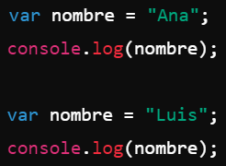
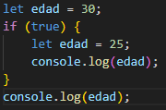

Variables
Ejemplos:
a. var b. Let c. const

Slide 9

Variables
3. Buenas Prácticas:
Usa let y const en lugar de var
Usa const para valores que no cambian
Nombra tus variables claramente
Minimiza el uso de variables globales

Slide 10
Condicionales
Introducción:
1. Qué son las Condicionales:
Definición: Las condicionales en programación son instrucciones que permiten tomar decisiones.

Slide 11
Condicionales
2. Estructura de Condicionales:
a. if
Descripción: La instrucción if permite ejecutar un bloque de código solo si se cumple una condición específica.
Sintaxis:

Slide 12
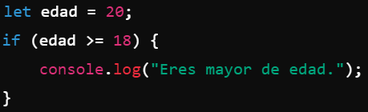
Condicionales
Ejemplo if:

Slide 13

Condicionales
b. else if
Descripción: Se usa cuando quieres comprobar varias condiciones diferentes en secuencia. Si la primera condición no se cumple, se evalúa la siguiente.
Sintaxis:

Slide 14
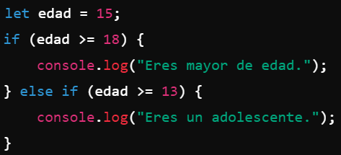
Condicionales
Ejemplo else if:

Slide 15
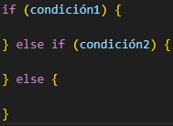
Condicionales
c. else
Descripción: Se usa al final de una serie de condicionales para manejar el caso en que ninguna de las condiciones anteriores se cumple.
Sintaxis:

Slide 16
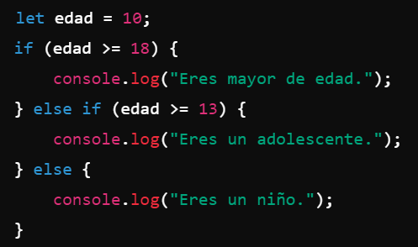
Condicionales
Ejemplo else:

Slide 17

Condicionales
3. Operadores de Comparación:
Definición: Los operadores de comparación se usan para comparar valores.
a. == (Igual a)
Descripción: Compara si dos valores son iguales, ignorando el tipo de dato.
Ejemplo:

Slide 18
Condicionales
b. === (Igual a, estrictamente)
Descripción: Compara si dos valores son iguales y del mismo tipo de dato.
Ejemplo:

Slide 19

Condicionales​
c. != (No igual a)
Descripción: Compara si dos valores no son iguales, ignorando el tipo de dato.
Ejemplo:

Slide 20

Condicionales​
d. !== (No igual a, estrictamente)
Descripción: Compara si dos valores no son iguales o no son del mismo tipo de dato.
Ejemplo:

Slide 21
Condicionales​
e. > (Mayor que)
Descripción: Compara si un valor es mayor que otro.
Ejemplo:

Slide 22

Condicionales​
f. < (Menor que)
Descripción: Compara si un valor es menor que otro.
Ejemplo:

Slide 23

Condicionales​
g. >= (Mayor o igual a)
Descripción: Compara si un valor es mayor o igual a otro.
Ejemplo:

Slide 24

Condicionales​
h. <= (Menor o igual a)
Descripción: Compara si un valor es menor o igual a otro.
Ejemplo:

Slide 25
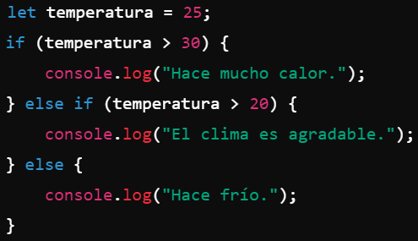
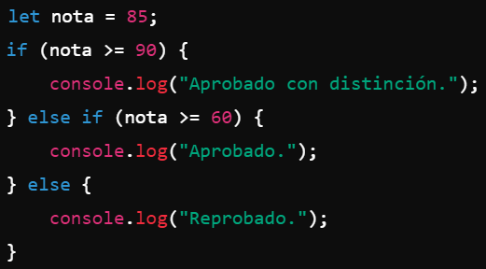
Condicionales​
4. Ejemplos Prácticos y Aplicación:
Ejemplo 1: Ejemplo 2:

Slide 26
Condicionales
5. Mini Ejercicios para Practicar:
Ejercicio 1: Crea una variable puntaje y usa condicionales para mostrar:
"Excelente" si el puntaje es mayor o igual a 90.
"Bueno" si el puntaje está entre 70 y 89.
"Necesita mejorar" si el puntaje es menor de 70.
Ejercicio 2: Crea una variable hora y usa condicionales para mostrar:
"Buenos días" si la hora está entre 6 y 12.
"Buenas tardes" si la hora está entre 12 y 18.
"Buenas noches" si la hora está entre 18 y 6.

Slide 27
Ciclos
Introducción:
1. Qué es un Ciclo:
Definición: Un ciclo (o bucle) es una herramienta en programación que te permite repetir una serie de instrucciones varias veces.

Slide 28

Ciclos
2. Tipos de Ciclos y Cómo Usarlos:
a. Ciclo for
Descripción: El ciclo for es ideal cuando sabes cuántas veces necesitas repetir algo. Por ejemplo, si quieres contar del 1 al 5, puedes usar for para hacerlo de manera ordenada.
Estructura:

Slide 29

Ciclos
Cómo Funciona:
Inicialización: Configura una variable para empezar (ej. let i = 1).
Condición: Define cuándo detener el ciclo (ej. i <= 5).
Incremento: Modifica la variable en cada repetición (ej. i++ para aumentar en 1).
Ejemplo:

Slide 30

Ciclos
b. Ciclo while
Descripción: El ciclo while repite un bloque de código mientras una condición sea verdadera. Es útil cuando no sabes cuántas veces necesitas repetir el código por adelantado.
Estructura:

Slide 31

Ciclos
Cómo Funciona:
Condición: Verifica si debe continuar ejecutando el código.
Ejemplo:

Slide 32

Ciclos
c. Ciclo do...while
Descripción: El ciclo do...while asegura que el código se ejecute al menos una vez antes de verificar la condición.
Estructura:

Slide 33
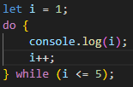
Ciclos
Ejemplo:

Slide 34
Ciclos
3. Diferencias y Cuándo Utilizar Cada Uno:
for:
Cuándo Usarlo: Cuando sabes cuántas veces necesitas repetir un bloque de código (ej. contar del 1 al 10).
Ventaja: Todo se configura en una sola línea: inicio, condición y actualización.

Slide 35
Ciclos
while:
Cuándo Usarlo: Cuando no estás seguro de cuántas veces necesitarás repetir el código y solo quieres seguir mientras una condición sea verdadera.
Ventaja: Más flexible cuando la cantidad de repeticiones no es fija.

Slide 36
Ciclos
do...while:
Cuándo Usarlo: Cuando necesitas que el bloque de código se ejecute al menos una vez, incluso si la condición es falsa.
Ventaja: Garantiza que el código se ejecute al menos una vez, lo que puede ser útil en ciertos escenarios.

Slide 37
Control de Ciclos en JavaScript
1. Control de Ciclos: break y continue
a. break
Qué Hace: El comando break detiene el ciclo en el que se encuentra.
Cuando Usarlo: Cuando quieres salir del ciclo antes de que se complete todas las repeticiones.

Slide 38
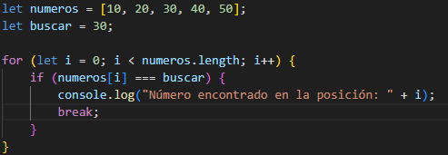
Control de Ciclos en JavaScript
Ejemplo

Slide 39
Control de Ciclos en JavaScript
b. continue
Qué Hace: El comando continue salta el resto del código en la iteración actual del ciclo y pasa a la siguiente iteración.
Cuándo Usarlo: Cuando quieres omitir ciertas partes del ciclo basadas en una condición.

Slide 40
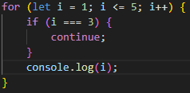
Control de Ciclos en JavaScript
Ejemplo

Slide 41
Control de Ciclos en JavaScript
2. Ciclos Anidados:
a. ¿Qué Son?
Descripción: Los ciclos anidados son ciclos dentro de otros ciclos.
Ejemplo Simple: Imagina que tienes una tabla de números y quieres imprimir todos los valores.

Slide 42
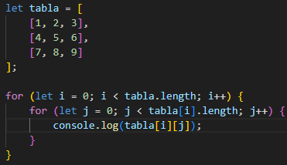
Control de Ciclos en JavaScript
Ejemplo:

Slide 43
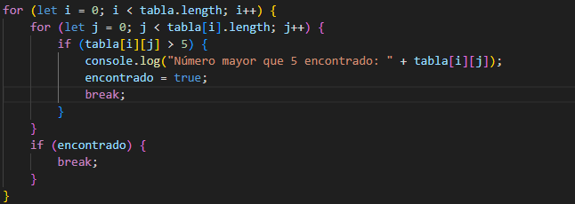
Control de Ciclos en JavaScript
b. Uso de break y continue en Ciclos Anidados: Supón que quieres encontrar el primer número mayor que 5 en la tabla y detener la búsqueda tan pronto como lo encuentres:

Slide 44
Actividad
Contador de Números del 1 al 10
Objetivo:
Crear un programa que imprima los números del 1 al 10, y luego indique cuántos de esos números son mayores que 5.
Descripción del Ejercicio:
Los estudiantes desarrollarán un programa que:
Imprima los números del 1 al 10 en la consola.
Cuente cuántos de esos números son mayores que 5.
Muestre el conteo de números mayores que 5.

Slide 45
Actividad
Pasos para Completar la Actividad:
Definir Variables:
Variables para contar cuántos números son mayores que 5.
Usar un Ciclo para Imprimir Números:
Usar un ciclo for para imprimir los números del 1 al 10.
Contar Números Mayores que 5:
Usar una condicional if dentro del ciclo para contar cuántos números son mayores que 5.
Mostrar el Resultado:
Imprimir el conteo de números mayores que 5.

